Slide 1
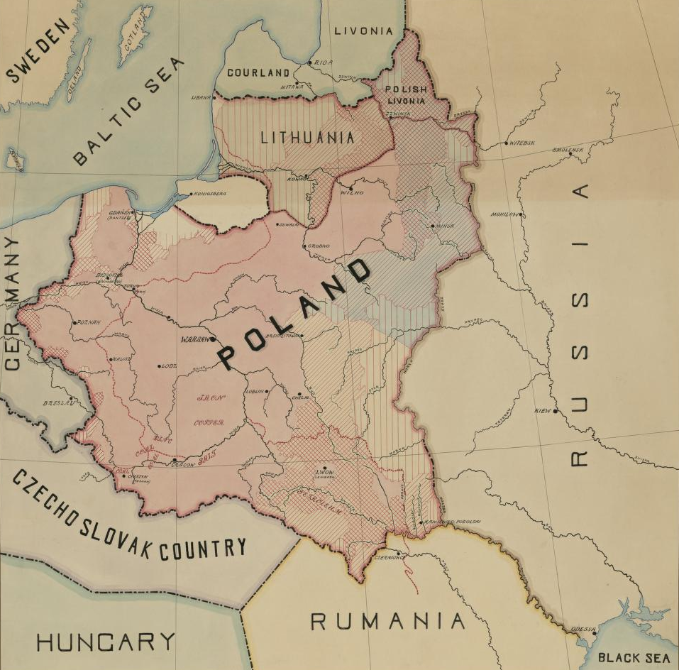

Propozycja granic państwa polskiego po zakończeniu
I wojny światowej
Polityka zagraniczna II Rzeczpospolitej

Slide 2
Cele lekcji
  scharakteryzujesz sytuację międzynarodową Rzeczpospolitej po 1918 r.
  przedstawisz relacje II Rzeczpospolitej z Niemcami i ZSRS
  wyjaśnisz, na czym polegała polityka równowagi
NACOBEZU
  wymienisz sąsiadów Rzeczpospolitej
  przedstawisz sukcesy i niepowodzenia polskiej polityki zagranicznej

Slide 3
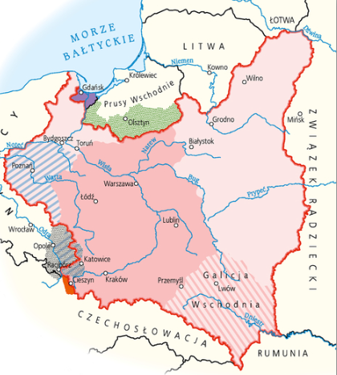
Sytuacja Polski po wielkiej wojnie
  II Rzeczpospolita graniczyła z sześcioma państwami oraz z Wolnym Miastem Gdańskiem
  przyjazne stosunki miała tylko z Łotwą i Rumunią
  Litwa traktowała Polskę jak wroga
  zagrożeniem dla Polski były Niemcy i Związek Sowiecki
  celem władz polskich stało się umocnienie pozycji międzynarodowej Polski i zagwarantowanie nienaruszalności jej granic
Ustalenie granic Polski
z Niemcami i z Czechosłowacją

Slide 4
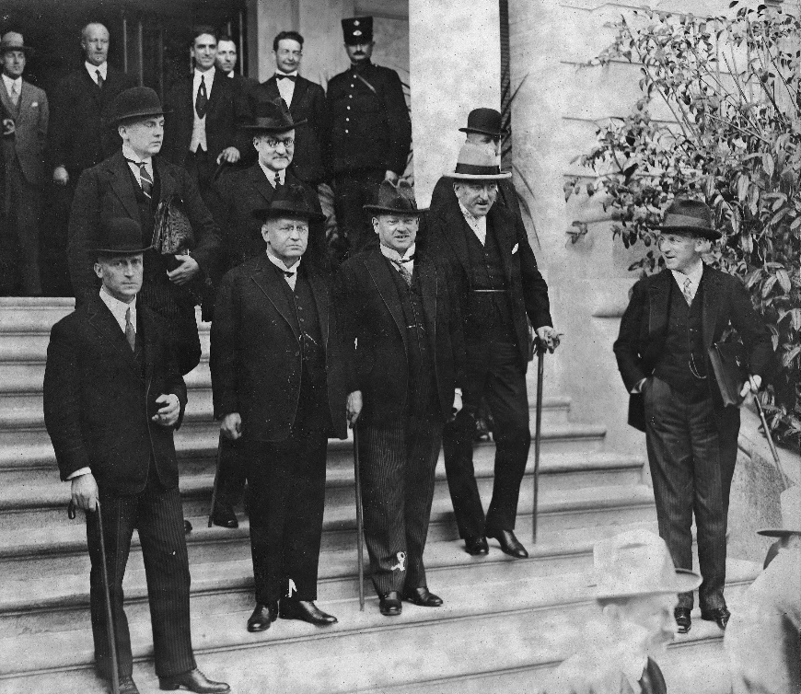
Sytuacja Polski po wielkiej wojnie
  1922 r. – układ w Rapallo
  Niemcy i ZSRS nawiązały stosunki dyplomatyczne, zrzekły się wzajemnych odszkodowań i rozpoczęły tajną współpracę wojskową
  „zmora Rapallo”
  możliwość sojuszu państw wrogo nastawionych do Polski
  1925 r. – układ w Locarno
  Niemcy uznały swoją granicę z Francją i Belgią
  takiej gwarancji nie otrzymała ani Polska, ani Czechosłowacja
  „zmora Locarno”
  przyzwolenie dla Niemców do kwestionowania przebiegu ich granicy na wschodzie
Uczestnicy konferencji w Locarno

Slide 5
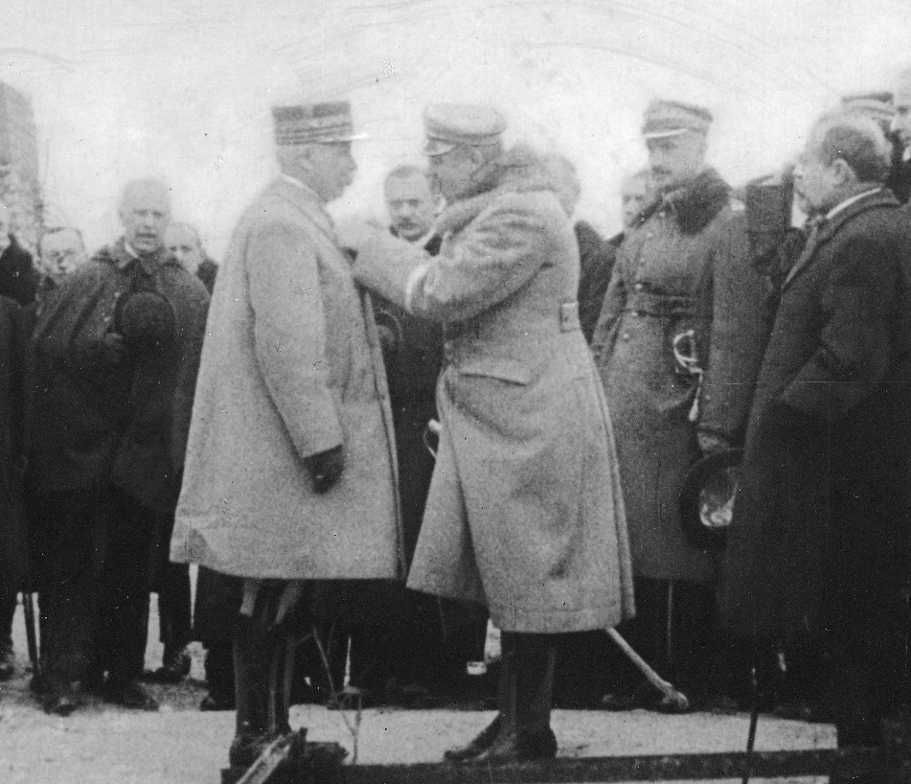
Sojusz z Francją
  Polskę i Francję łączyły obawy, że Niemcy będą dążyły do rewizji swoich granic i odzyskania statusu mocarstwa
  1921 r. – sojusz Polski i Francji
  wzajemna pomoc w wypadku agresji Niemiec
  na jedno z państw
  1921 r. – sojusz Polski i Rumunii
  wzajemna pomoc na wypadek agresji ZSRS
Wizyta Naczelnika Państwa Józefa Piłsudskiego we Francji

Slide 6
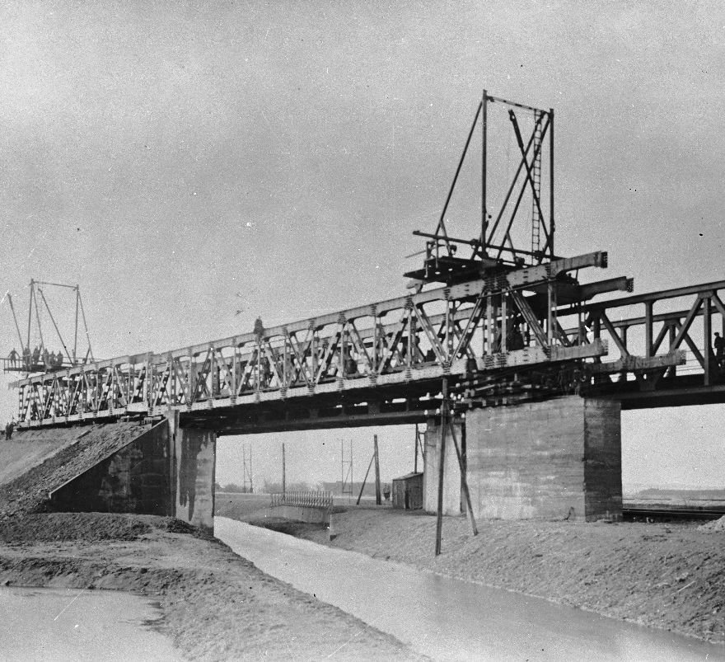
Stosunki z Niemcami
  1925 r. – wobec odmowy Polski na żądania Niemiec dotyczące zgody na zmianę granic, Niemcy zaprzestały importowania polskiego węgla
  w odpowiedzi Polacy zakazali importu wielu towarów niemieckich, a na inne nałożyli
  wysokie cła
  rozpoczęła się wojna celna
  zachwiała ona gospodarką Polski, ale też zmusiła państwo do podjęcia działań, które miały przeciwdziałać stratom gospodarczym
  rozpoczęto produkcję towarów dotychczas sprowadzanych z Niemiec
  znaleziono nowe rynki zbytu dla polskich towarów
  przyspieszono pracę przy budowie portu
  w Gdyni
  rozpoczęto budowę magistrali kolejowej
Wznoszenie wiaduktu na budowanym drugim torze magistrali węglowej
w Tczewie

Slide 7
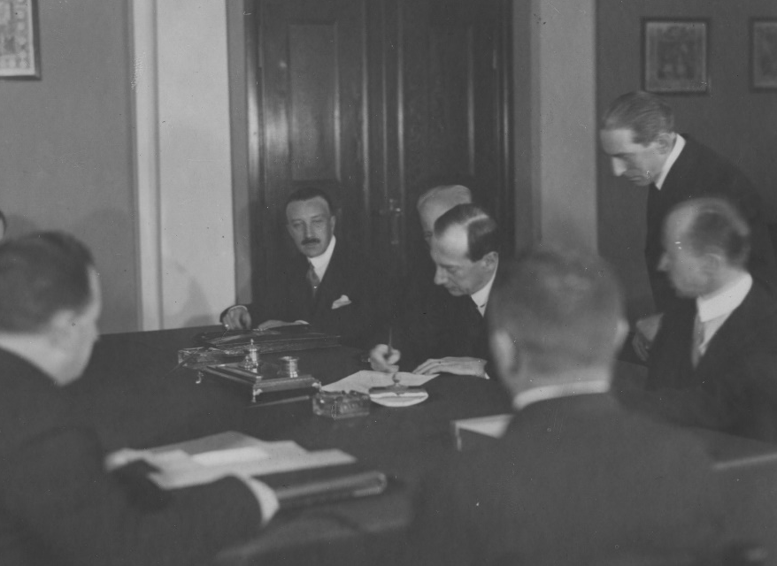
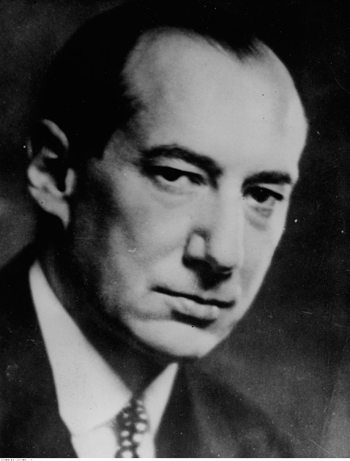
Polityka zagraniczna Józefa Piłsudskiego
  od zamachu majowego (1926 r.) polityką zagraniczną kierował Józef Piłsudski
  w tym okresie na jaw wyszła bezsilność Ligi Narodów
  Piłsudski nie ufał też zbiorowym układom bezpieczeństwa
  zdawał sobie sprawę, że największym zagrożeniem dla Polski są Niemcy i ZSRS
  dlatego zdecydował się prowadzić politykę równowagi
  po śmierci Piłsudskiego politykę równowagi prowadził minister Józef Beck
Podpisanie polsko-radzieckiego układu o nieagresji
  1932 r. – pakt o nieagresji z ZSRS
  obie strony wyrzekły się wojny
  ZSRS uznał polską granicę wschodnią
  1934 r. – deklaracja o niestosowaniu przemocy
  z Niemcami
  Polska wykorzystywała niechęć między nazizmem a komunizmem, starając się lawirować między oboma państwami totalitarnymi za swoją zachodnią i wschodnią granicą
Józef Beck

Slide 8
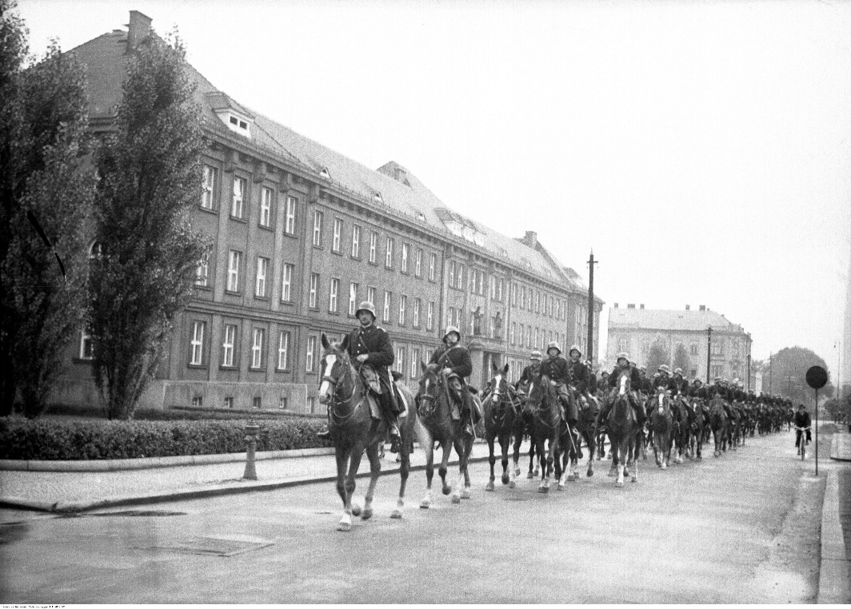
Zajęcie Zaolzia
  w 1938 r., po zakończeniu konferencji
  w Monachium, która doprowadziła do rozbioru Czechosłowacji, Polacy wykorzystali słabość południowego sąsiada i postawiali ultimatum
  w sprawie natychmiastowego oddania Zaolzia
  w Polsce działanie to zostało uznane za sukces
  za granicą odebrano to krytycznie (Polska ramię w ramię z Niemcami Hitlera dokonała rozbioru sąsiada)
Defilada wojsk polskich w Cieszynie po zajęciu Zaolzia

